Slide 1


BÀI 16
Thời tiết và trang phục
Tiết 1

Slide 2

KHỞI ĐỘNG TIẾT HỌC
CÙNG HÁT VÀ VẬN ĐỘNG NHÉ!
Notes:
GV cho HS nghe, hát và múa theo nhạc

Slide 3
CHÚNG TA BẮT ĐẦU VÀO BÀI HỌC

Slide 4

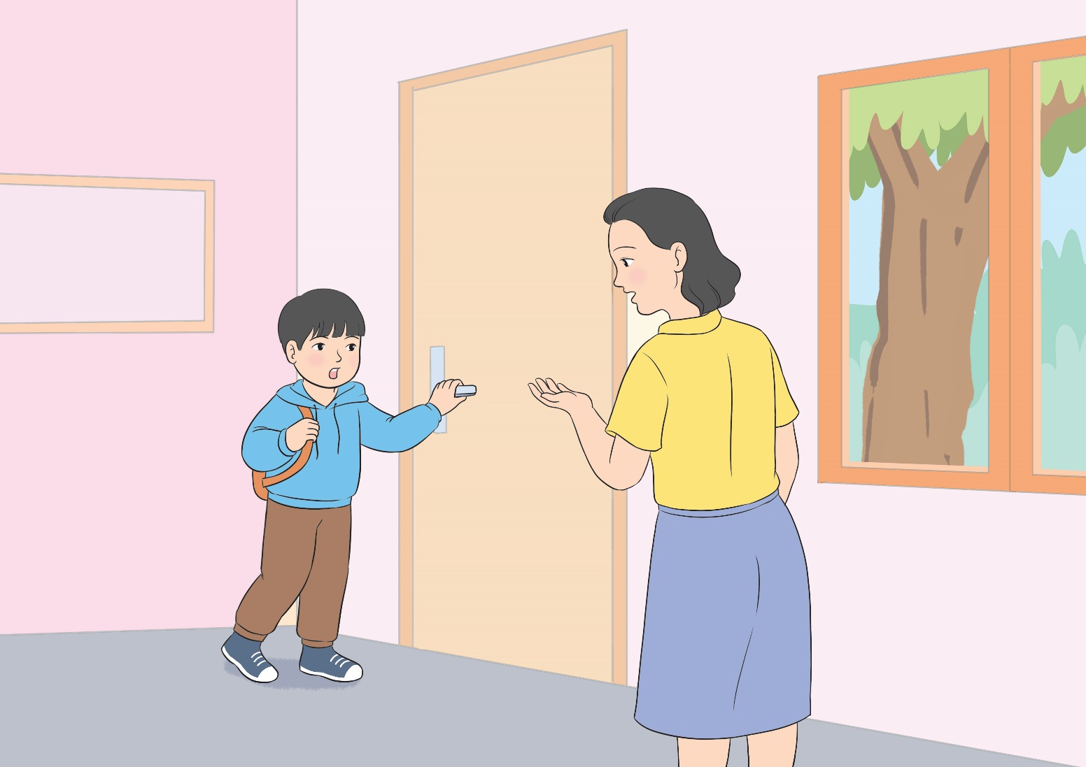
QUAN SÁT TÌNH HUỐNG
Hôm nay trời nắng nóng, mặc như vậy con thấy đã phù hợp không?
Notes:
GV cho HS phân tích tình huống: bạn nhỏ đi học, trời nắng nóng nhưng bạn mặc bộ quần áo dài, dày, chân đeo giày. Như vậy đã phù hợp chưa?

Slide 5
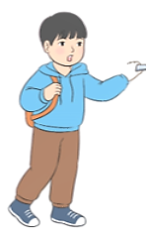
THẢO LUẬN
Nếu em là bạn nhỏ, em sẽ cảm thấy thế nào khi mặc trang phục như vậy?
Nếu em là bạn, em sẽ cảm thấy khó chịu, không thoải mái.
Trang phục bạn nhỏ mặc phù hợp với thời tiết nào?
Trang phục của bạn phù hợp với thời tiết se lạnh.
Notes:
Giáo viên cho HS thảo luận và trả lời câu hỏi

Slide 6
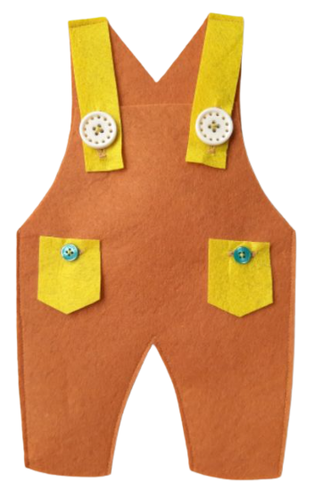
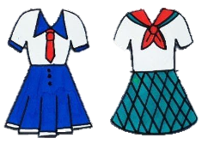

THẢO LUẬN
Chúng mình cùng làm mô hình bộ sưu tập trang phục theo thời tiết để có thể vận dụng lựa chọn trang phục phù hợp với thời tiết khác nhau nhé!
Notes:
GV dẫn dắt Hs: cùng làm bộ sưu tập trang phục các mùa, các loại thời tiết khác nhau để không bị nhầm lẫn trang mục với thời tiết nhé

Slide 7
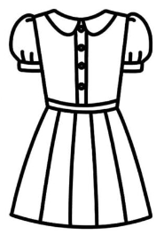
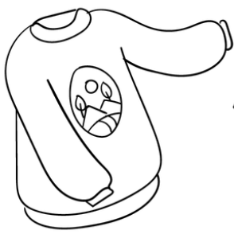
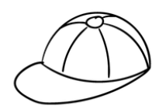
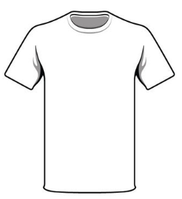
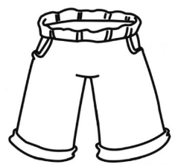
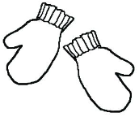

PHIẾU HỌC TẬP SỐ 1
1. Tô màu và gọi tên trang phục
..…………………………………………………………………………………………………………2. Em nên mặc quần áo như thế nào khi trời nóng:
..…………………………………………………………………………………………………………3. Em nên mặc quần áo như thế nào khi trời lạnh:
..…………………………………………………………………………………………………………
Váy Găng tay Dép tông Áo dài tay Mũ quần soóc Áo cộc tay
Khi trời nóng, nên mặc trang phục mỏng, nhẹ, thoáng mát
Khi trời lạnh, nên mặc trang phục dài, dày, ấm
Notes:
GV hướng dẫn HS hoàn thiện phiếu học tập số 1. Cho HS thảo luận nhóm, sau đó đại diện HS lên trình bày phiếu học tập của nhóm. Các nhóm khác đặt câu hỏi nếu có thắc mắc học muốn góp ý

Slide 8
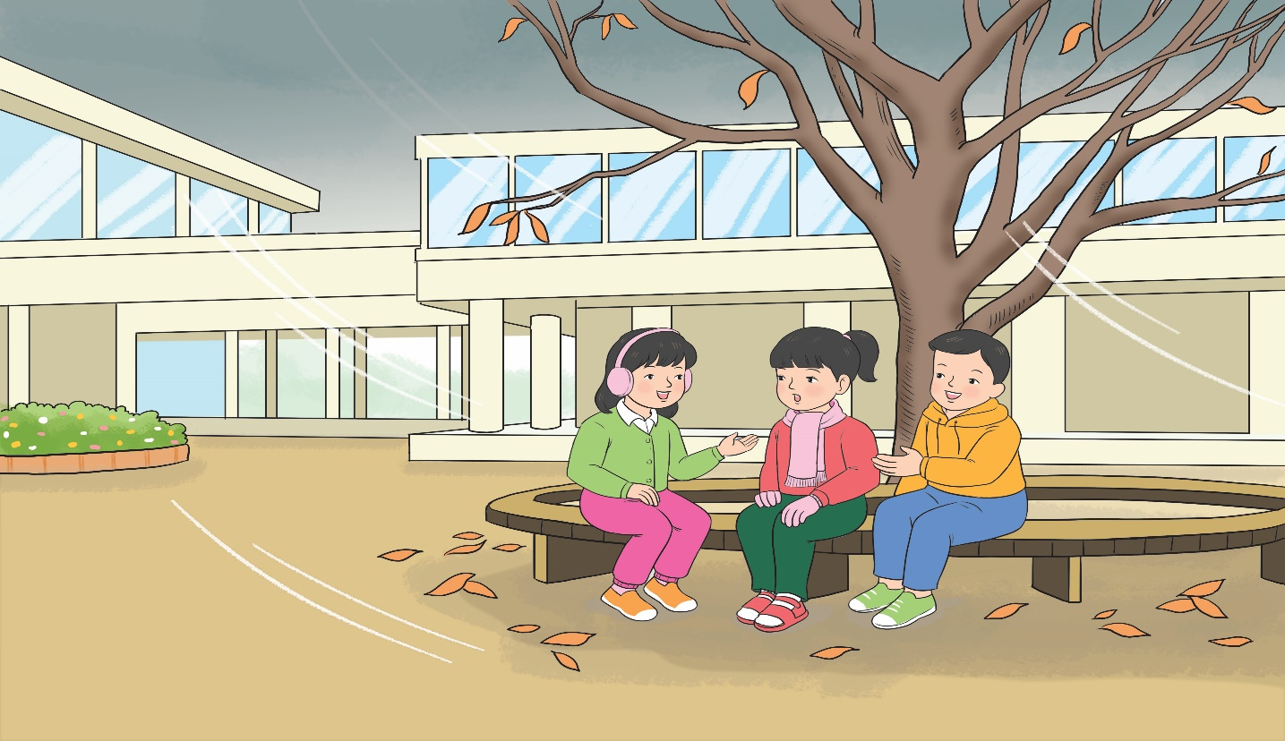
TÌM HIỂU NHỮNG LOẠI TRANG PHỤC PHÙ HỢP VỚI THỜI TIẾT
Nêu những trang phục phù hợp với thời tiết trong tranh
Theo em thời tiết như thế nào?
Thời tiết lạnh vì các bạn đang mặc quần áo dài tay, có bạn quàng khăn, bạn đeo che tai.
Trời lạnh chúng ta nên mặc gì?
Trời lạnh chúng ta nên mặc áo quần dài, dày, quàng khăn, đội mũ, đeo tất, để giữ ấm cho cơ thể
Notes:
GV cho HS quan sát ảnh và mô tả cảnh trong bức ảnh, trả lời câu hỏi các bạn đang mặc trang phục như thế nào? Điều này cho thấy thời tiết như thế nào? Vậy chúng ta nên mặc gì trong thời tiết đó?

Slide 9
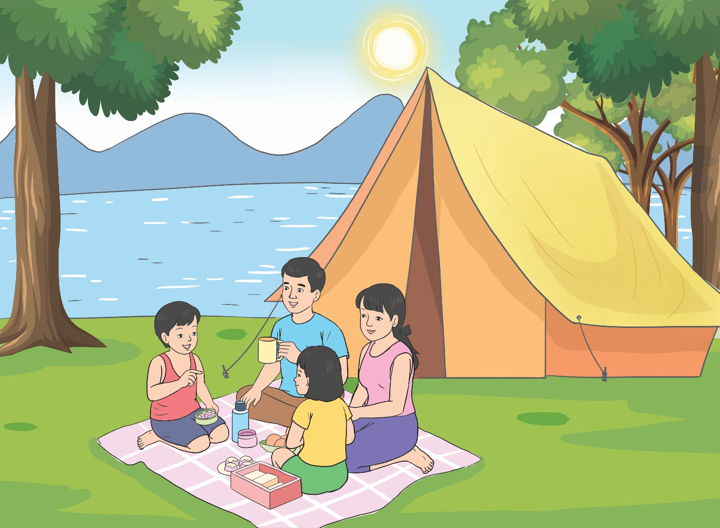
TÌM HIỂU NHỮNG LOẠI TRANG PHỤC PHÙ HỢP VỚI THỜI TIẾT
Nêu những trang phục phù hợp với thời tiết trong tranh
Theo em thời tiết như thế nào?
Thời tiết nóng vì gia đình bạn nhỏ đang mặc quần áo ngắn tay, đi cắm trại
Trời nóng chúng ta nên mặc gì?
Trời nóng chúng ta nên mặc áo ngắn tay, quần soóc, váy, đội mũ, che ô khi đi ra ngoài trời nắng
Notes:
GV cho HS quan sát ảnh và mô tả cảnh trong bức ảnh, trả lời câu hỏi các bạn đang mặc trang phục như thế nào? Điều này cho thấy thời tiết như thế nào? Vậy chúng ta nên mặc gì trong thời tiết đó?

Slide 10
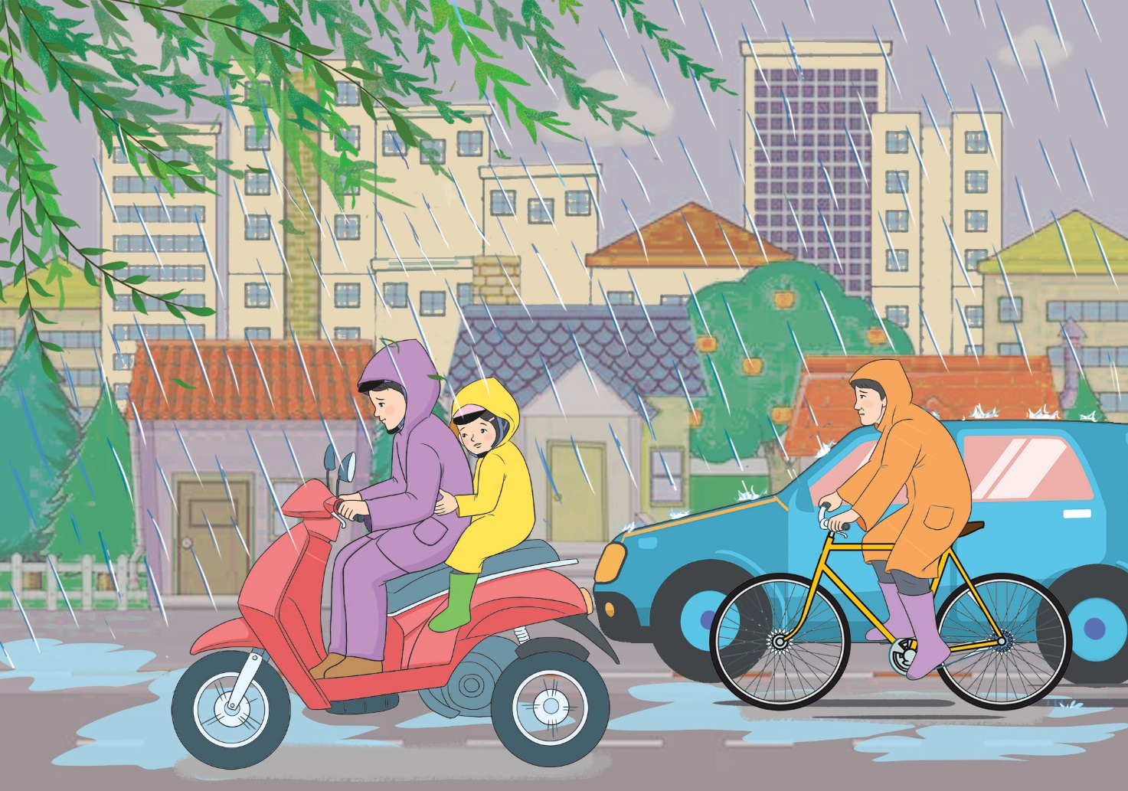
TÌM HIỂU NHỮNG LOẠI TRANG PHỤC PHÙ HỢP VỚI THỜI TIẾT
Nêu những trang phục phù hợp với thời tiết trong tranh
Theo em thời tiết như thế nào?
Trời mưa chúng ta nên mặc gì?
Trời mưa chúng ta nên mặc áo mưa, đeo ủng, che ô khi đi bộ
Trời mưa to vì những người đang đi xe đạp xe máy trên đường phải mặc áo mưa, đi ủng
Notes:
GV cho HS quan sát ảnh và mô tả cảnh trong bức ảnh, trả lời câu hỏi các bạn đang mặc trang phục như thế nào? Điều này cho thấy thời tiết như thế nào? Vậy chúng ta nên mặc gì trong thời tiết đó?

Slide 11
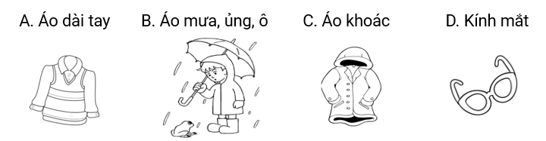
PHIẾU HỌC TẬP SỐ 2
1. Em hãy kể tên những trang phục giữ ấm vào mùa đông.
..……………………………………………………………………………………………………………………………………
2. Em hãy kể tên những trang phục nên mặc vào mùa hè.
..……………………………………………………………………………………………………………………………………
3. Khi đi biển em cần những trang phục gì?
..……………………………………………………………………………………………………………………………………
4. Để tránh bị ốm khi đi dưới trời mưa, em cần những trang phục nào?
Áo quần dài, dày, quàng khăn, đội mũ, tất, bốt...
Áo ngắn tay, quần soóc, váy, đội mũ
Áo tắm, áo khoác mỏng, kính râm, kính bơi, dép tông, mũ
Notes:
GV hướng dẫn HS hoàn thiện phiếu học tập số 2. Cho HS thảo luận nhóm, sau đó đại diện HS lên trình bày phiếu học tập của nhóm. Các nhóm khác đặt câu hỏi nếu có thắc mắc học muốn góp ý

Slide 12
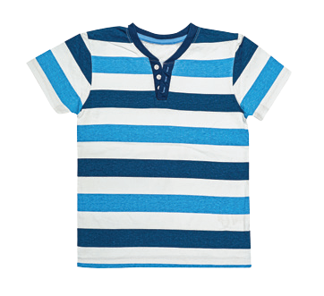
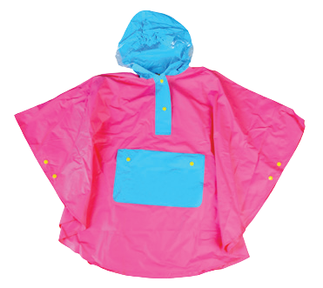
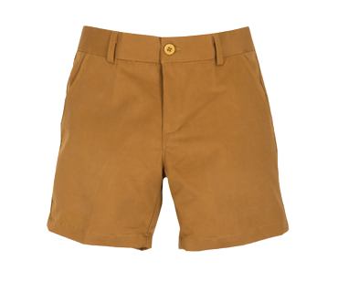
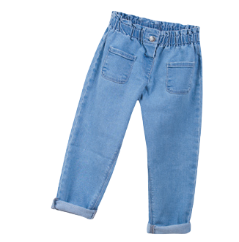
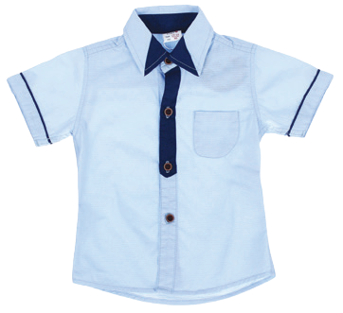
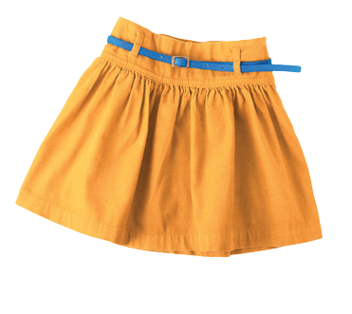
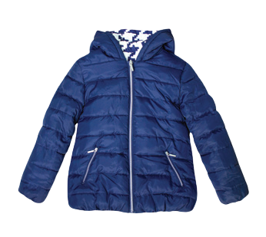
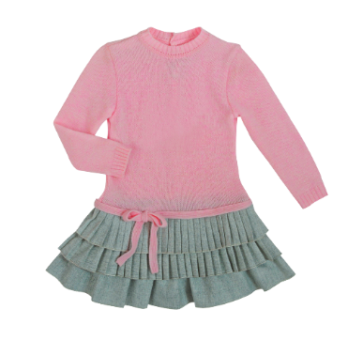
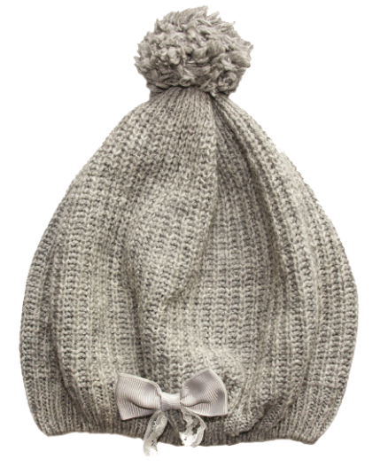
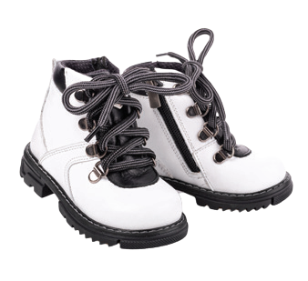
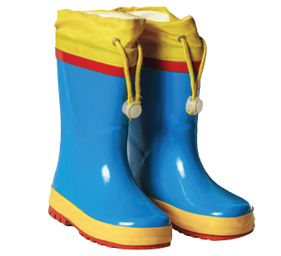
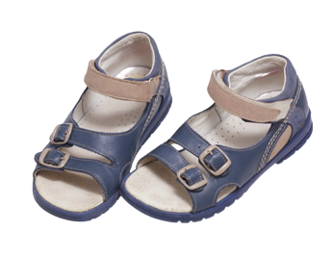
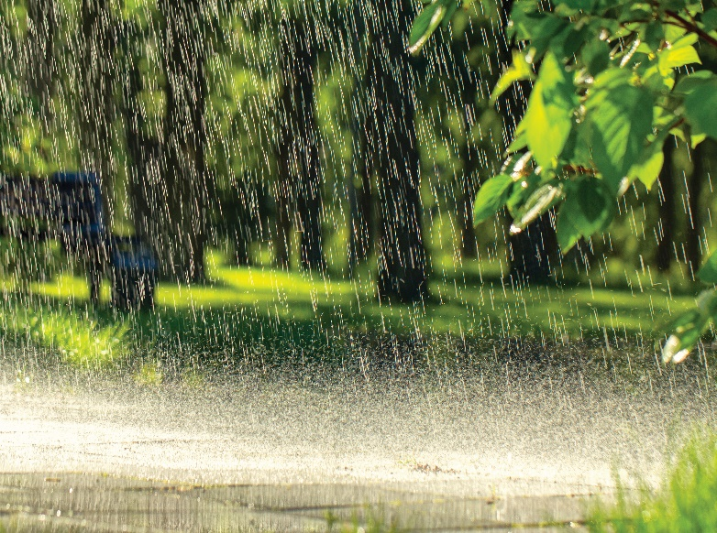

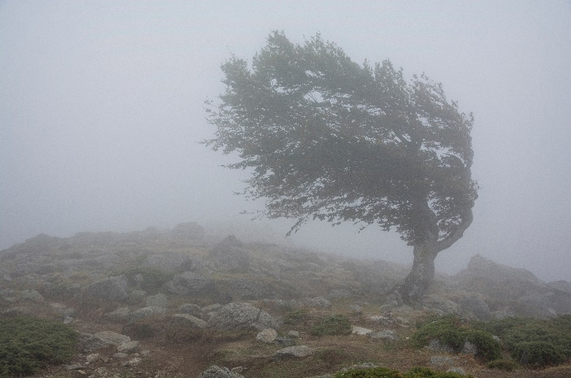
EM HÃY LỰA CHỌN TRANG PHỤC VÀ ĐỒ DÙNG PHÙ HỢP VỚI THỜI TIẾT DƯỚI ĐÂY
6
1
2
3
4
5
10
12
7
8
9
11
A
B
C
Notes:
GV cho HS lựa chọn trang phục nối với các hình
Gv bấm vào các trang phục để di chuyển về phương án đúng

Slide 13
THẢO LUẬN
Giải thích lí do em lựa chọn trang phục như vậy
Trời mưa, em cần trang phục đi mưa để không làm ướt quần áo, ướt người. Đó là áo mưa và ủng
A
11
2
Áo mưa
Ủng
Notes:
GV cho HS thảo luận chỉ ra vì sao nên chọn như vậy

Slide 14
THẢO LUẬN
Giải thích lí do em lựa chọn trang phục như vậy
Trời nắng nóng, em cần trang phục ngắn, mỏng, thoáng mát. Đó là áo ngắn tay, quần soóc, váy và dép quai hậu
B
12
1
5
Áo ngắn tay
Dép quai hậu
6
3
Váy
Quần soóc
Notes:
GV cho HS thảo luận chỉ ra vì sao nên chọn như vậy

Slide 15
THẢO LUẬN
Giải thích lí do em lựa chọn trang phục như vậy
Trời âm u, xám xịt, em cần trang phục dài, vải dày để giữ ấm cơ thể. Đó là áo khoác, quần dài, váy dài tay, mũ len, giày
C
8
4
7
Váy dài tay, vải dày
Quần dài
Áo khoác
9
10
Mũ len
Giày thể thao
Notes:
GV cho HS thảo luận chỉ ra vì sao nên chọn như vậy

Slide 16
PHIẾU HỌC TẬP SỐ 3
1. Em hãy cho biết bạn nào nói đúng
A. Bạn Lan nói: “Khi trời nắng nóng, chúng ta nên mặc quần soóc, áo ngắn tay cho mát và thoải mái”.
B. Bạn Minh nói: “Khi trời mưa, tớ sẽ mặc áo dài tay để tránh bị ướt”.
2. Quan sát các hình ảnh Tr.72, SHS, em hãy lựa chọn một bộ trang phục để mặc khi trời lạnh, âm u, xám xịt:
…………………………………………………………………………………………………………………………
3. Em hãy cho biết trang phục có vai trò như thế nào với con người?
..……………………………………………………………………………………………………………………...
…………………………………………………………………………………………………………………………
Em chọn trang phục số 4, 10, 11: Áo khoác, váy và giày
Trang phục có vai trò che chở, bảo vệ cơ thể con người khỏi một số tác động có hại của thời tiết và môi trường
Notes:
GV hướng dẫn HS hoàn thiện phiếu học tập số 3 Cho HS thảo luận nhóm, sau đó đại diện HS lên trình bày phiếu học tập của nhóm. Các nhóm khác đặt câu hỏi nếu có thắc mắc học muốn góp ý

Slide 17
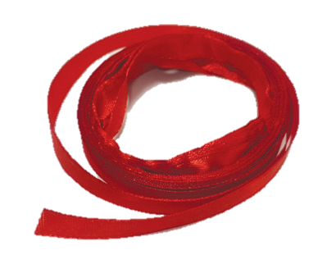
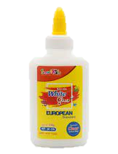
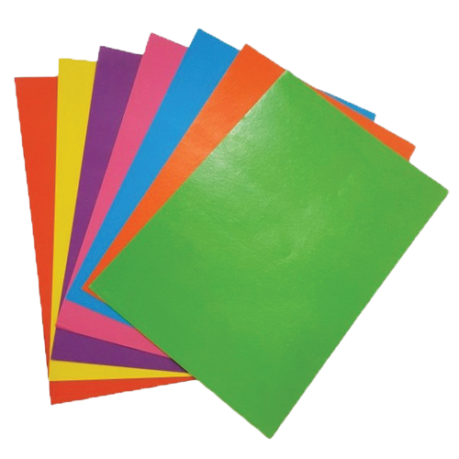
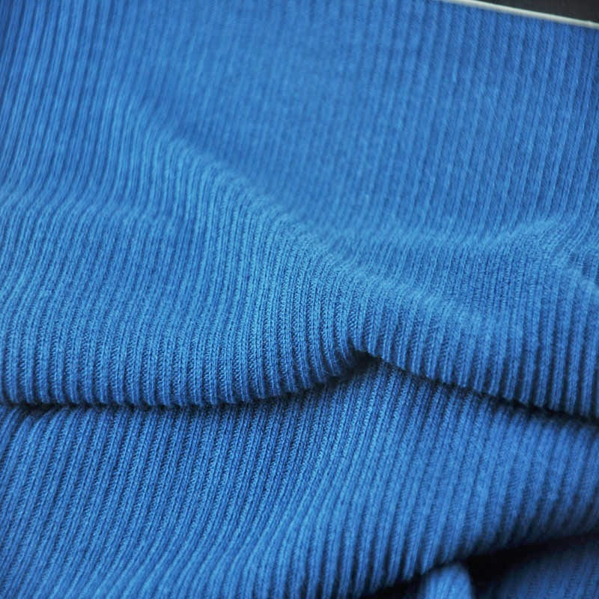


BÀI TẬP VỀ NHÀ
Chuẩn bị các nguyên, vật liệu cho buổi học sau:
Giấy màu, kéo, băng dính, dây dù, dây duy băng
Notes:
GV yêu cầu HS chuẩn bị nguyên, vật liệu cho buổi học sau

Slide 18
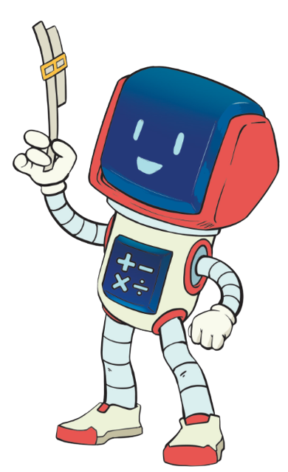
TẠM BIỆT CÁC EM
Notes:
Trong quá trình dạy học, GV thường xuyên khuyến khích HS bằng các câu khen khi HS trả lời đúng

Slide 19
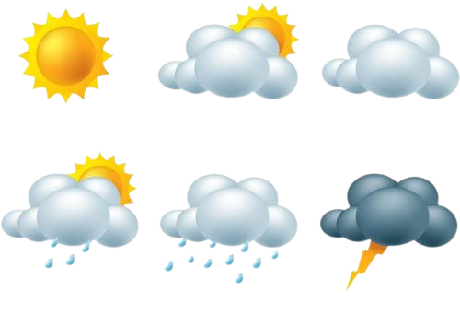
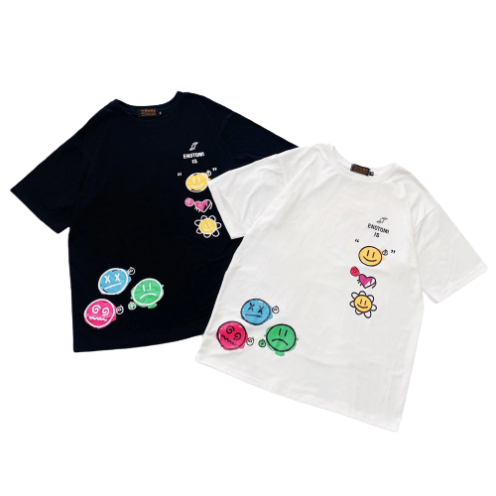
BÀI 16
THỜI TIẾT
VÀ
TRANG PHỤC
Tiết 2

Slide 20
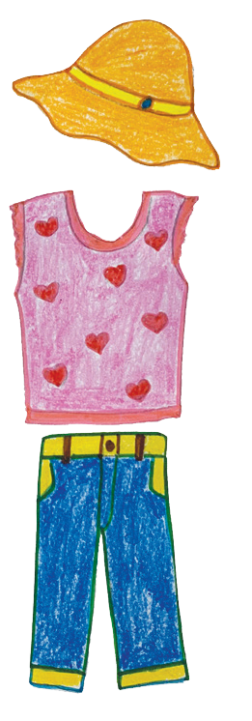
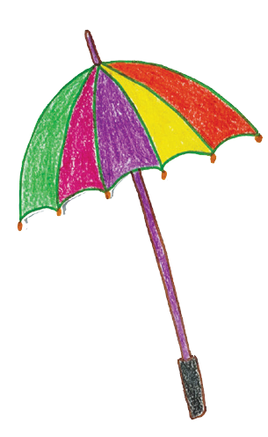
ĐỀ XUẤT Ý TƯỞNG VÀ CÁCH LÀM MÔ HÌNH BỘ SƯU TẬP TRANG PHỤC THEO THỜI TIẾT
Thảo luận và chia sẻ ý tưởng sản phẩm theo tiêu chí
TIÊU CHÍ SẢN PHẨM
 Mỗi trang phục thiết kế phù hợp với thời tiết.
 Chất liệu đa dạng, dễ tìm.
 Màu sắc trang phục tươi sáng, hài hoà.
Notes:
GV nêu tiêu chí sản phẩm, cho các nhóm thảo luận xây dựng ý tưởng làm sản phẩm

Slide 21
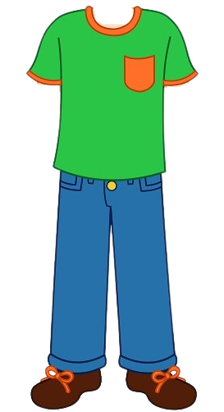

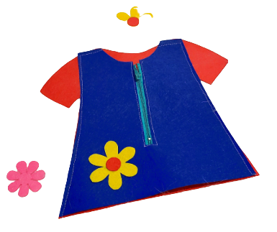
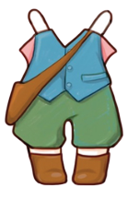
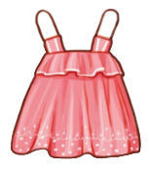
LỰA CHỌN Ý TƯỞNG VÀ CÁCH LÀM MÔ HÌNH
BỘ SƯU TẬP TRANG PHỤC THEO THỜI TIẾT
Notes:
Nhóm thống nhất ý tưởng sẽ thực hiện. Đại diện các nhóm chia sẻ ý tưởng, các nhóm khác đặt câu hỏi, nhận xét, góp ý cho nhóm bạn

Slide 22
PHIẾU HỌC TẬP SỐ 4
Vẽ ý tưởng của nhóm
1. Nhóm em chọn trang phục và đồ dung tương ứng với thời tiết nào?
……………………………………………………………………………………………………
2. Vật liệu nhóm sử dụng để làm các trang phục và đồ dùng.
……………………………………………………………………………………………………
3. Mô tả ngắn gọn cách làm các trang phục, đồ dùng đã chọn
……………………………………………………………………………………………………
……………………………………………………………………………………………………
Notes:
GV hướng dẫn HS hoàn thiện phiếu học tập số 4. Cho HS thảo luận nhóm, sau đó đại diện HS lên trình bày phiếu học tập của nhóm. Các nhóm khác đặt câu hỏi nếu có thắc mắc học muốn góp ý

Slide 23


LÀM MÔ HÌNH BỘ SƯU TẬP
TRANG PHỤC THEO THỜI TIẾT
Lựa chọn dụng cụ và vật liệu
Giấy màu, giấy A4, kéo, keo dán, bút chì, bút màu, băng dính, vải, dây ruy băng
Notes:
GV yêu cầu nhóm HS kiểm tra lại các nguyên, vật liệu của nhóm theo phiếu học tập, nếu có khác thì bổ sung vào phiếu

Slide 24
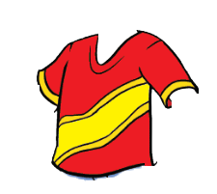
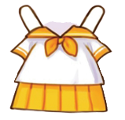
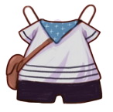
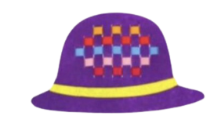
LÀM MÔ HÌNH BỘ SƯU TẬP
TRANG PHỤC THEO THỜI TIẾT
Làm theo cách của em hoặc nhóm em
Notes:
GV cho HS thực hành làm sản phẩm theo ý tưởng đã lựa chọn hoặc thực hiện theo gợi ý

Slide 25
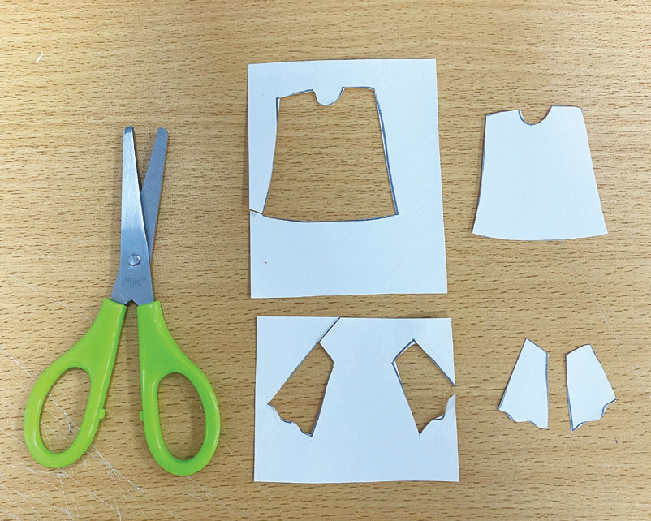
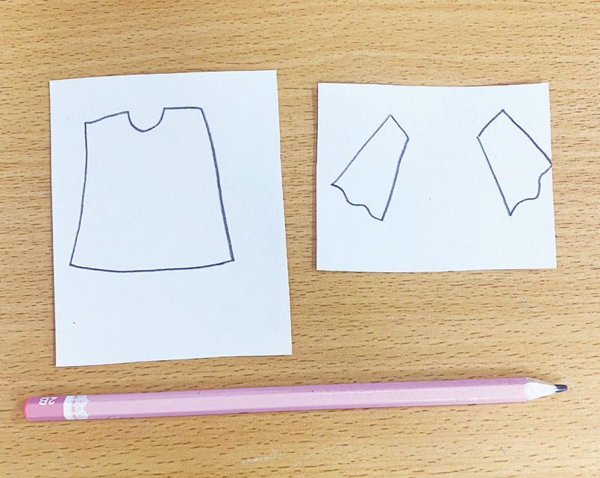
LÀM MÔ HÌNH BỘ SƯU TẬP TRANG PHỤC THEO THỜI TIẾT
1
Tạo thân áo và tay áo
Notes:
GV hướng dẫn HS thực hiện sản phẩm

Slide 26
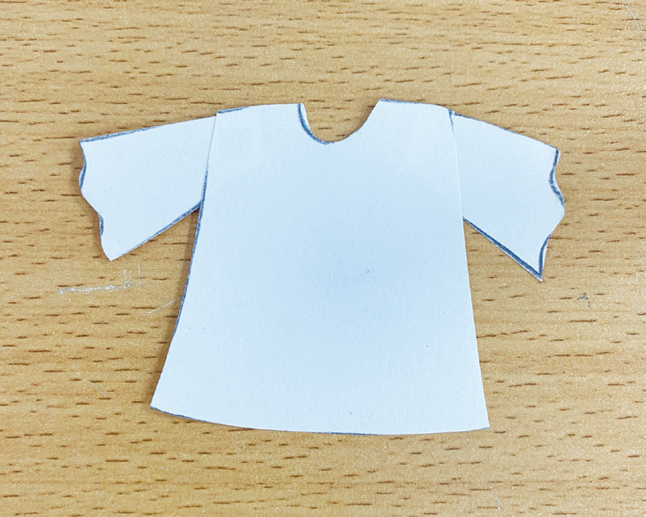
LÀM MÔ HÌNH BỘ SƯU TẬP TRANG PHỤC THEO THỜI TIẾT
2
Gắn tay áo vào thân áo
Notes:
GV hướng dẫn HS thực hiện sản phẩm

Slide 27
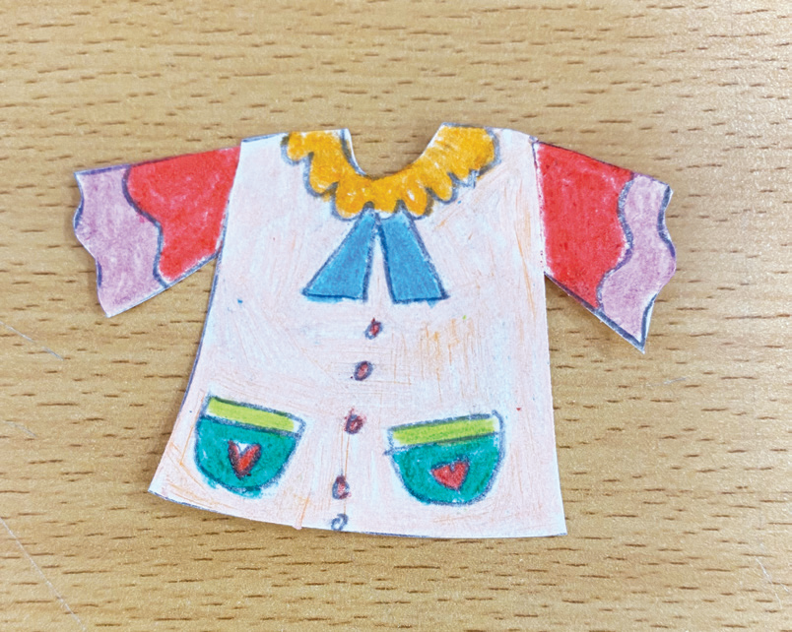
LÀM MÔ HÌNH BỘ SƯU TẬP TRANG PHỤC THEO THỜI TIẾT
3
Trang trí và hoàn thiện
Notes:
GV hướng dẫn HS thực hiện sản phẩm

Slide 28
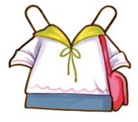
KIỂM TRA VÀ ĐIỀU CHỈNH SẢN PHẨM
Mỗi trang phục thiết kế phù hợp với thời tiết.
Chất liệu đa dạng, dễ tìm.
Màu sắc trang phục tươi sáng, hài hoà.
Notes:
GV cho HS kiểm tra sản phẩm so với tiêu chí để điều chỉnh, hoàn thiện sản phẩm

Slide 29


TRƯNG BÀY VÀ GIỚI THIỆU SẢN PHẨM
Trưng bày và giới thiệu sản phẩm
Tên trang phục là gì?
Vật liệu sử dụng để làm trang phục
Trang phục phù hợp với thời tiết nào?
Notes:
GV cho HS trình bày về sản phẩm đã làm, chia sẻ về bộ trang phục muốn được mặc

Slide 30
TRƯNG BÀY VÀ GIỚI THIỆU SẢN PHẨM
Chia sẻ cảm nhận của em về trang phục trong bộ sưu tập mà em thích nhất
Notes:
GV cho HS trình bày về sản phẩm đã làm, chia sẻ về bộ trang phục muốn được mặc

Slide 31
LỰA CHỌN TRANG PHỤC PHÙ HỢP VỚI THỜI TIẾT
Sử dụng trang phục các em vừa làm để chơi trò chơi dự báo thời tiết
Cách chơi: Quản trò đóng vai là phát thanh viên, khi quản trò hô loại thời tiết thì người chơi chọn một mô hình trang phục phù hợp với thời tiết đó.
Ai tìm nhanh và đúng được cộng 5 điểm. Kết thúc trò chơi, bạn nào được nhiều điểm nhất thắng cuộc.
Notes:
GV phổ biến luật chơi và cho HS chơi trò chơi dự báo thời tiết bằng chính những sản phẩm các em vừa làm. Trò chơi có thể tổ chức chơi theo nhóm, hoặc cá nhân theo hình thức cả lớp cùng chơi (nếu HS có nhiều sản phẩm.

Slide 32




ĐÁNH GIÁ SẢN PHẨM
Thực hiện đánh giá bằng hình dán
Mỗi trang phục thiết kế phù hợp với thời tiết.
Chất liệu đa dạng, dễ tìm.
Màu sắc trang phục tươi sáng, hài hoà.
Notes:
GV hướng dẫn HS đánh giá theo từng tiêu chí bằng hình dán. Có thể tặng thêm hình dán cho điểm sáng tạo, làm nhanh, đẹp

Slide 33

TẠM BIỆT CÁC EM
Notes:
Trong quá trình dạy học, GV thường xuyên khuyến khích HS bằng các câu khen khi HS trả lời đúng

